Slide 1
文献汇报
RouteNet: Leveraging Graph Neural Networks for Network Modeling and Optimization in SDN

Slide 2
背景介绍
网络建模是实现网络高效运行的关键。然而，我们仍缺乏能以有限的成本对关键指标(如延迟、抖动或损失)进行准确预测的网络模型。
基于排队论的解析模型在具有多跳路由等现实配置的大规模网络中，它们不能准确地产生预测。
包级网络模拟器预测结果非常准确，但它们的高计算成本使得利用它们在短时间尺度内操作网络变得不可行。
卷积神经网络、全连接神经网络等可以开发出既准确又轻量级的新型网络模型，然而，计算机网络基本上是用图来表示的，这种类型的神经网络并不适用。
Notes:
例如，如果v(pj, si)是数据包pj在交换机si上的延迟，使用中位数作为聚合f

Slide 3
创新点介绍
文章提出了一种基于图神经网络的网络模型RouteNet。通过网络拓扑和路由配置产生的路径和链路状态之间的复杂关系，对最终的网络性能进行建模。du
提出了RouteNet网络模型
实现对每条路径的延迟和丢包率等网络性能的预测
Notes:
例如，如果v(pj, si)是数据包pj在交换机si上的延迟，使用中位数作为聚合f

Slide 4
网络拓扑的表示
A
链路（网络拓扑图的边）N 表示为：
N = {li|i∈(1，…，nl)}
B
路径R（数据包从源点到目的点经过的链路）表示为：
R = {pk|k∈(1，…，np)}
C
将每条路径定义为一个链路序列pk = (lk(1)，…，lk(|pk|))
其中k(i)为路径k中第i个链路的索引。
链路和路径的属性(特征)分别用xli和xpi表示
Notes:
例如，如果v(pj, si)是数据包pj在交换机si上的延迟，使用中位数作为聚合f

Slide 5
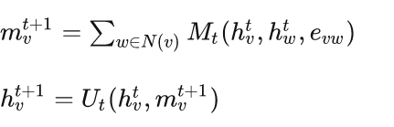

MPNN框架
消息传递阶段
将节点V的自身特征记作xv ；在时间t步生成的信息记作mt(v)；节点的隐状态记作ht(v)；N(v)表示所有节点v的邻居节点；M和U分别为消息函数、聚合函数。
消息读出阶段
读出阶段主要的目标在于根据整个图的特征得到模型输出，R为读出函数。
Notes:
例如，如果v(pj, si)是数据包pj在交换机si上的延迟，使用中位数作为聚合f

Slide 6
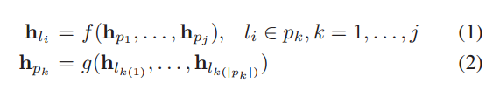
RouteNet的消息传递架构
A
路径的特征取决于该路径上所有链路的特征
链路的特征取决于流经该链路的所有路径的特征
B
D
C
公式（1）是链路特征的聚合
公式（2）是路径特征的聚合
其中f和g是消息聚合函数
Notes:
例如，如果v(pj, si)是数据包pj在交换机si上的延迟，使用中位数作为聚合f

Slide 7
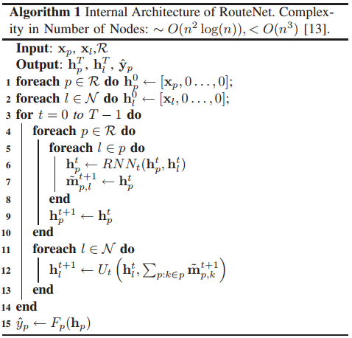
RouteNet的算法流程
路径和链路特征xp, xl以及路径R作为输入
从第3行到第14行的循环表示消息传递操作，这些操作在链接和路径之间相互交换编码的信息(隐藏状态)。
路径度量yp（延迟、丢包率等）作为输出
Notes:
例如，如果v(pj, si)是数据包pj在交换机si上的延迟，使用中位数作为聚合f

Slide 8
RouteNet消息聚合函数
路径特征的聚合函数
路径消息聚合使用递归神经网络（RNN）
hp0
hp0
hp0
hp0
hl0
hl1
hl2
链路特征的聚合函数
链路消息聚合使用一个简单的求和
Notes:
例如，如果v(pj, si)是数据包pj在交换机si上的延迟，使用中位数作为聚合f

Slide 9

仿真设置
使用omnet++ v4.6构建了一个带有队列的定制数据包级模拟器。每次模拟，都计算端到端平均延迟和抖动，以及每个源-目标对在16k时间单位内丢弃的数据包。
其中U(0.1, 1)为在[0.1,1]范围内的均匀分布，TI为模拟中总体流量强度的可调参数，N为网络拓扑中的节点数。对4种不同的拓扑结构中进行了模拟，这些拓扑结构具有不同的链路容量和流量强度。链路容量的取值范围为:10kbps、40kbps和100kbps。
Notes:
例如，如果v(pj, si)是数据包pj在交换机si上的延迟，使用中位数作为聚合f

Slide 10
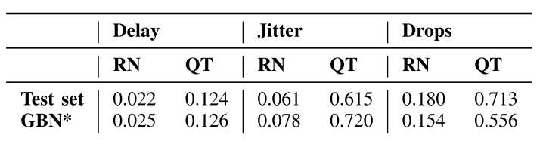
训练与评估
初始路径特征(xp)由每路径所携带的带宽(从流量矩阵TM中提取)定义
初始链路特征(xl)是链路容量
消息聚合次数T=8
MRE（平均相对误差）对比
Notes:
例如，如果v(pj, si)是数据包pj在交换机si上的延迟，使用中位数作为聚合f

Slide 11
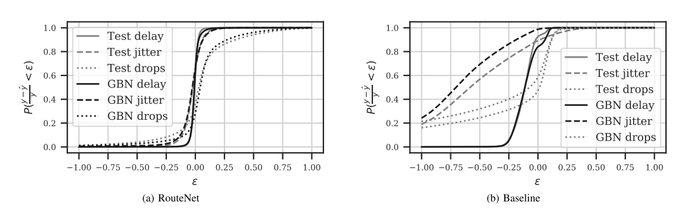
训练与评估
相对误差的累积分布函数(CDF)对比
Notes:
例如，如果v(pj, si)是数据包pj在交换机si上的延迟，使用中位数作为聚合f

